Slide 1


Slide 2
COMPUTACION EN LA NUBE

Slide 3
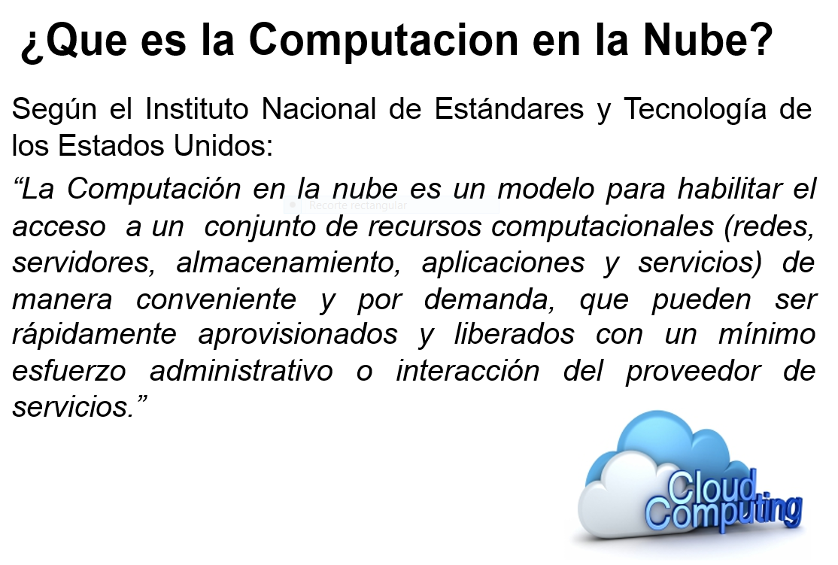

Slide 4
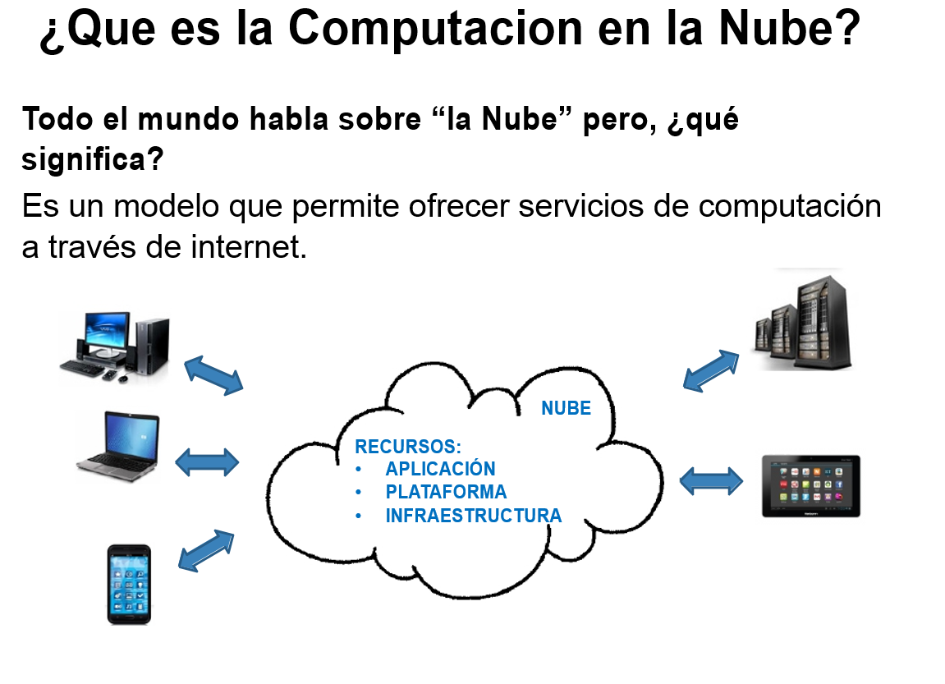

Slide 5
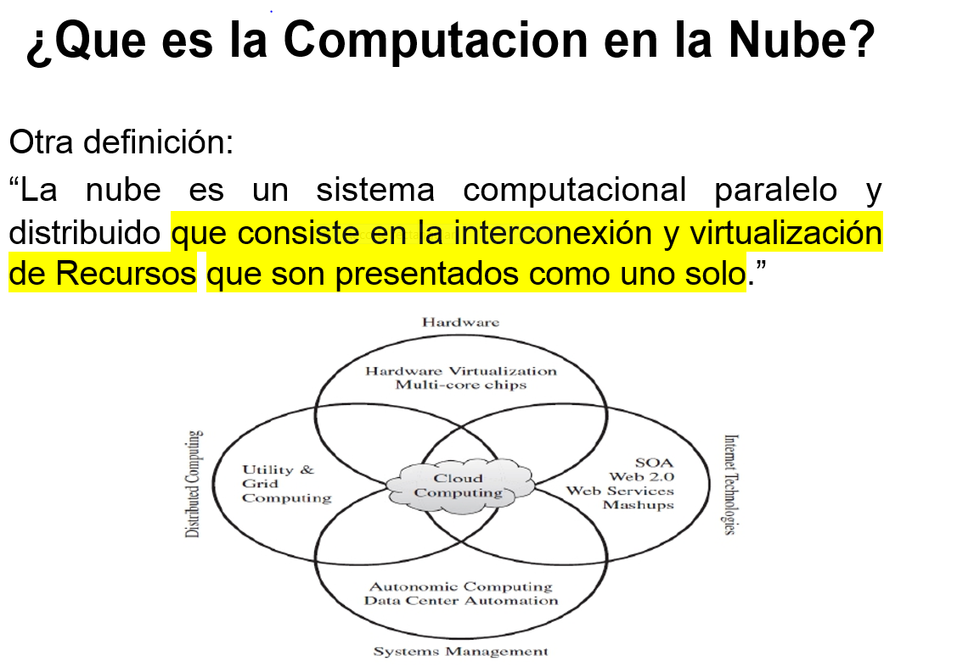

Slide 6
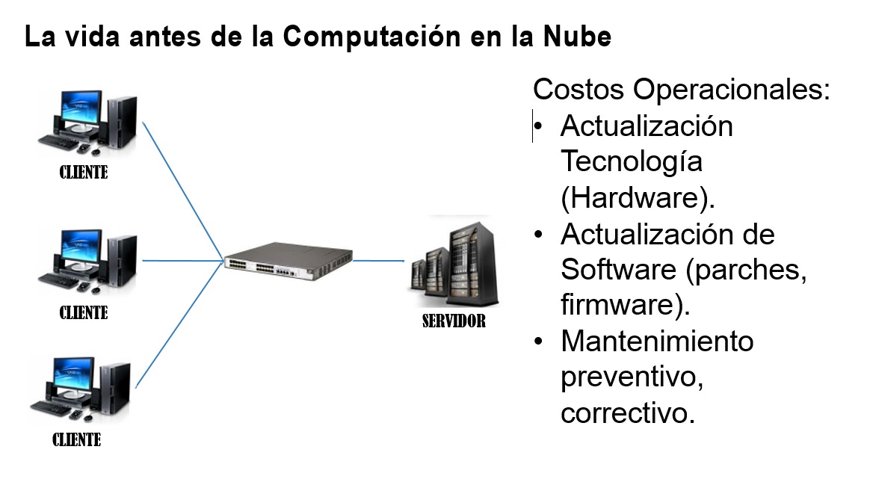

Slide 7
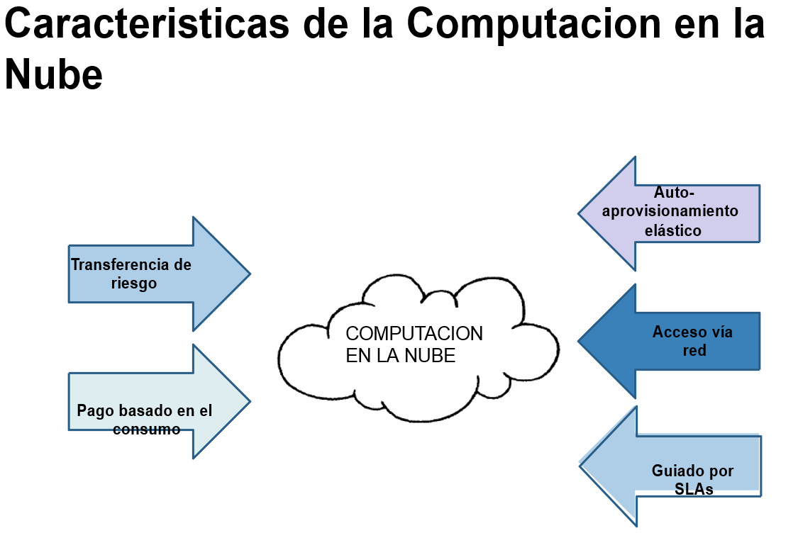

Slide 8
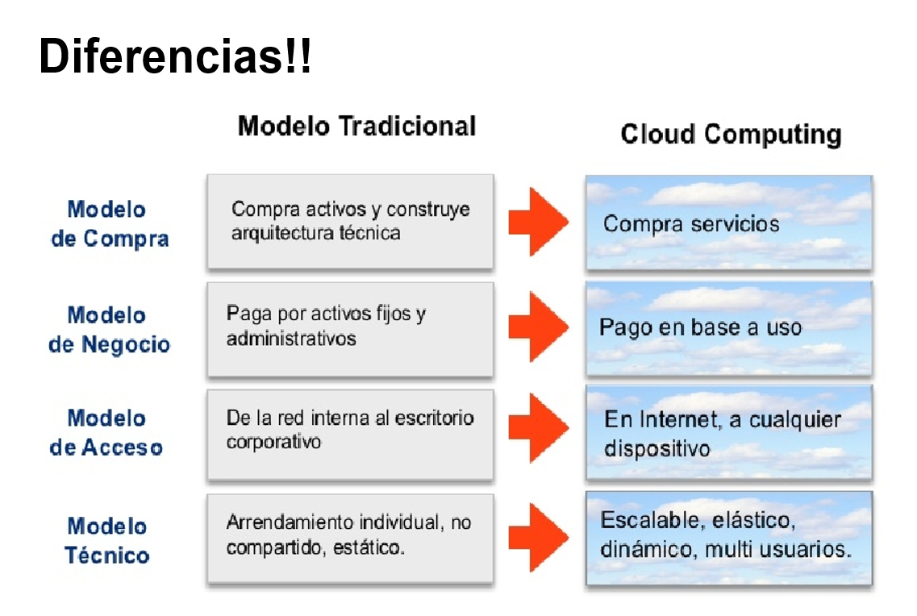

Slide 9
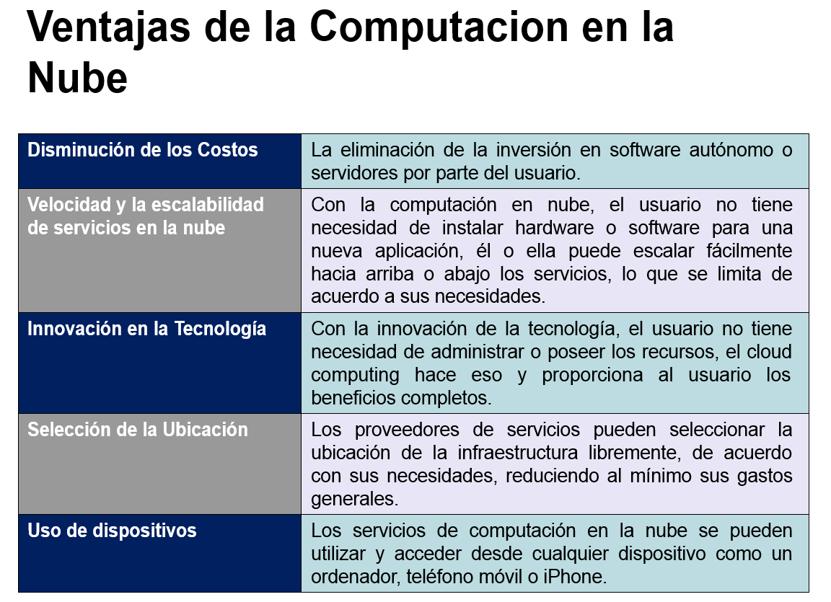
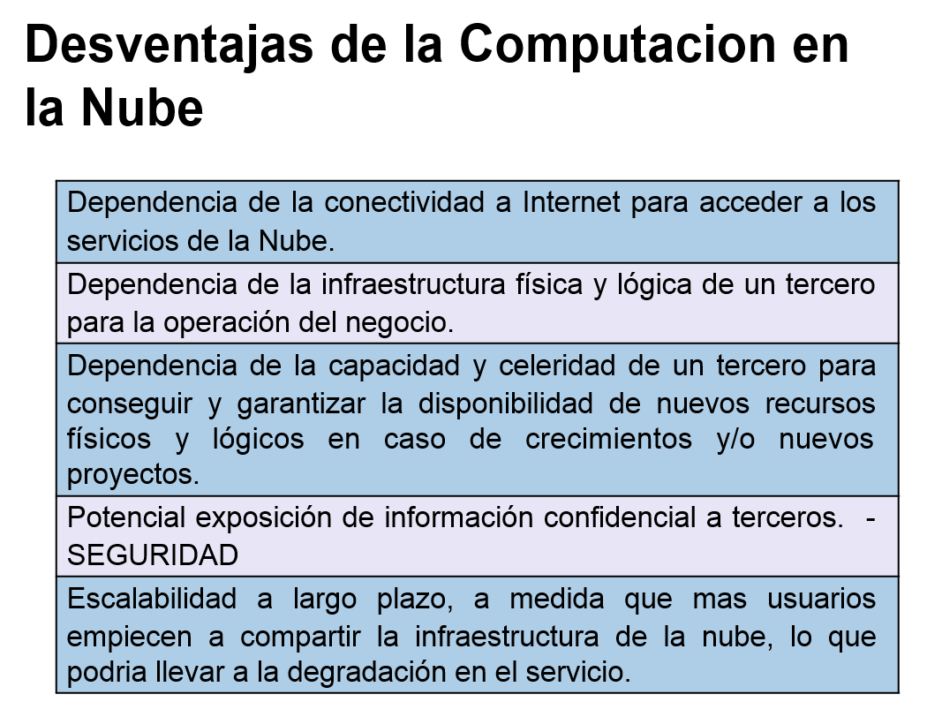

Slide 10
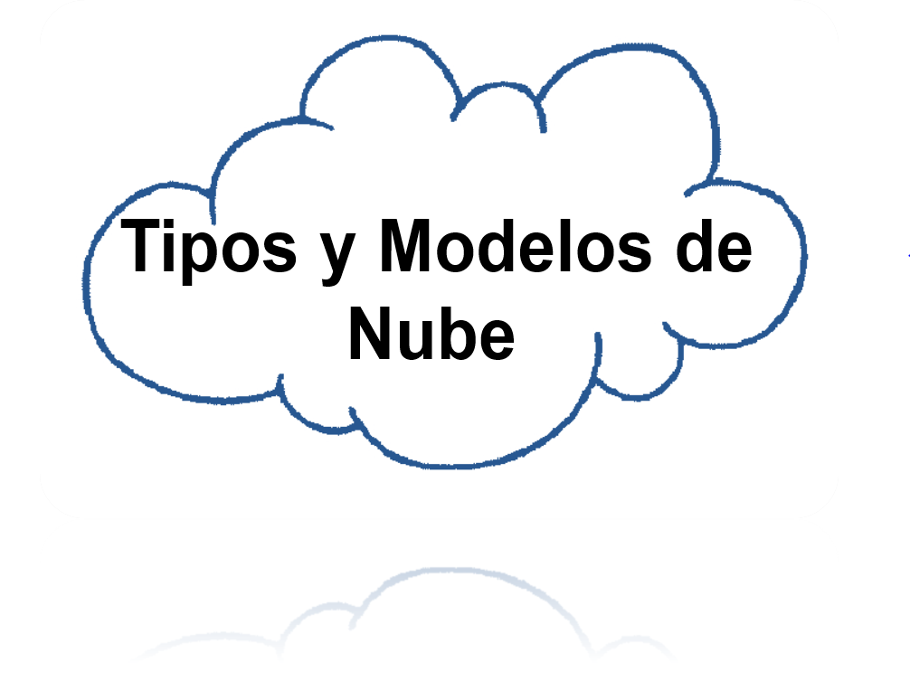
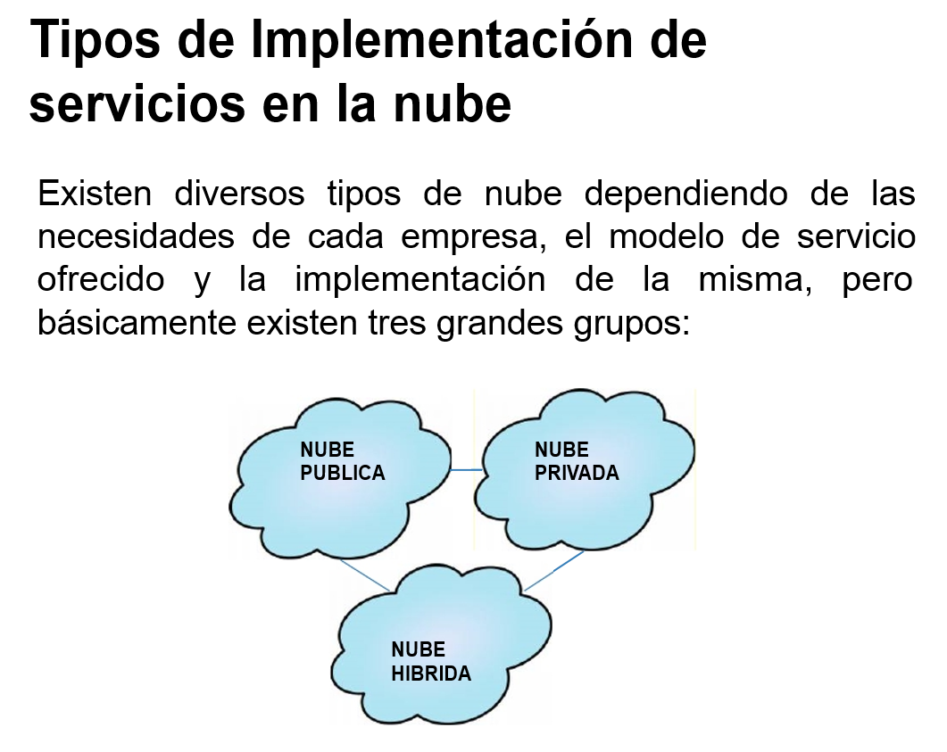

Slide 11
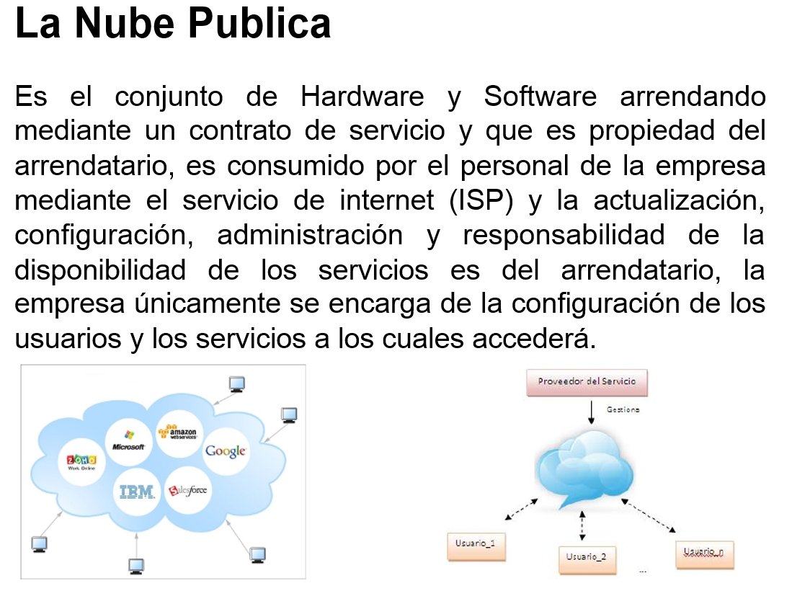

Slide 12
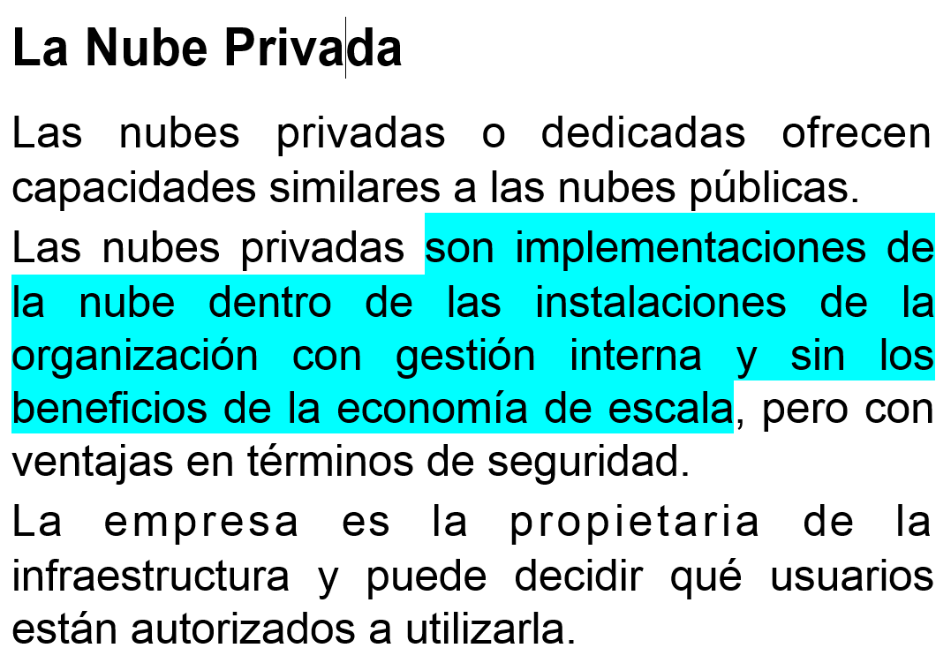


Slide 13
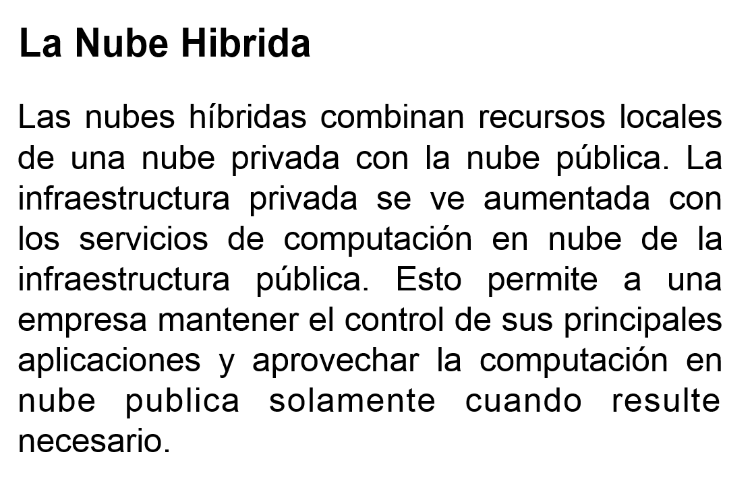


Slide 14
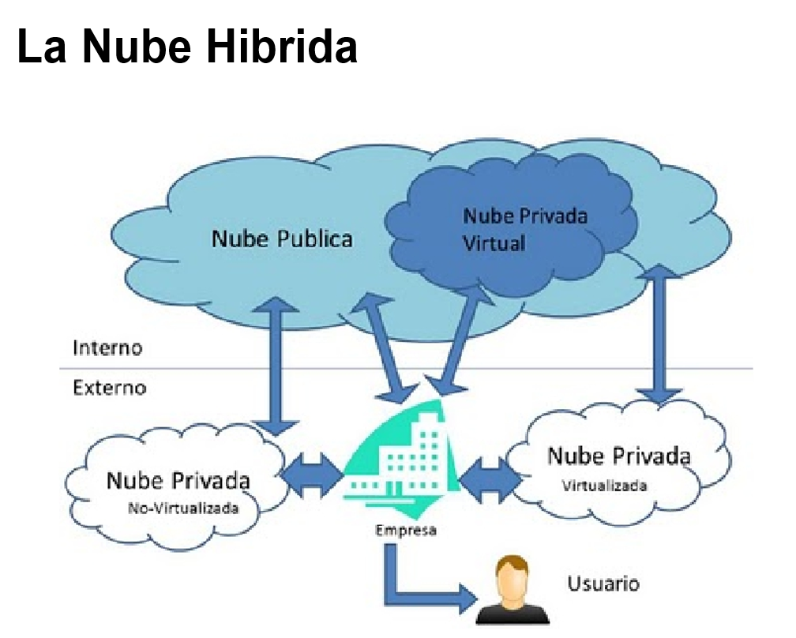
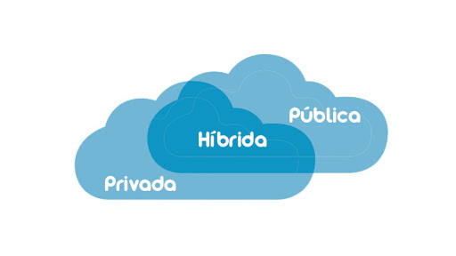

Slide 15
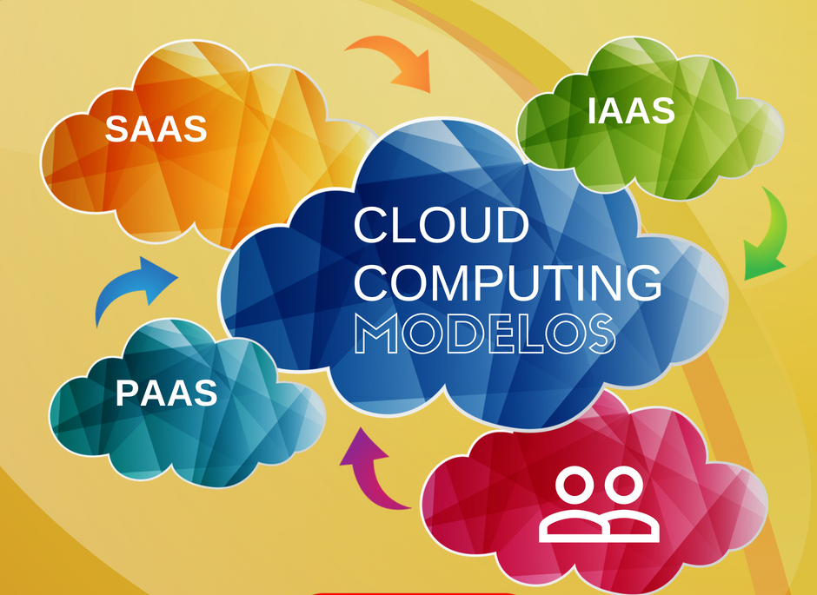

Slide 16
COMPUTACION EN LA NUBE

Slide 17
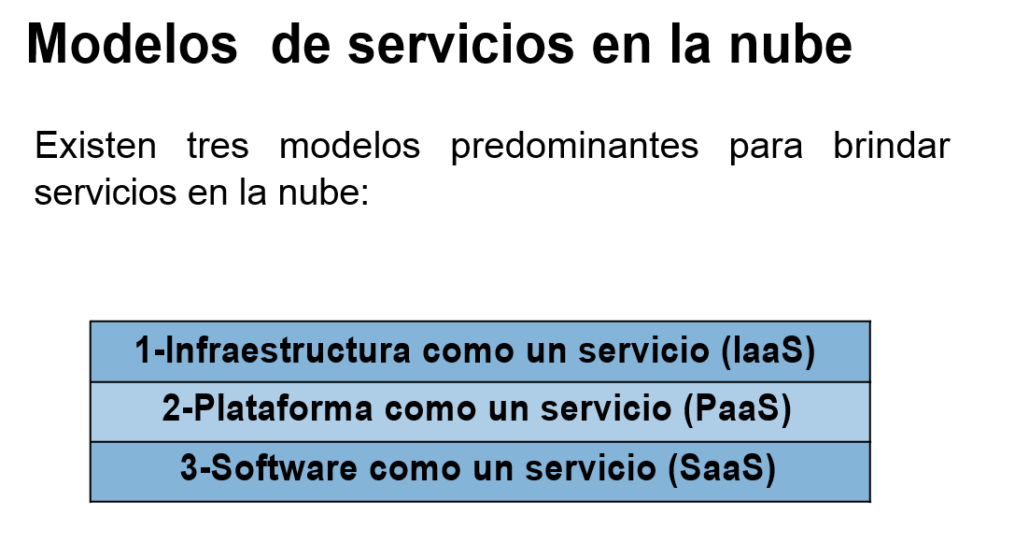
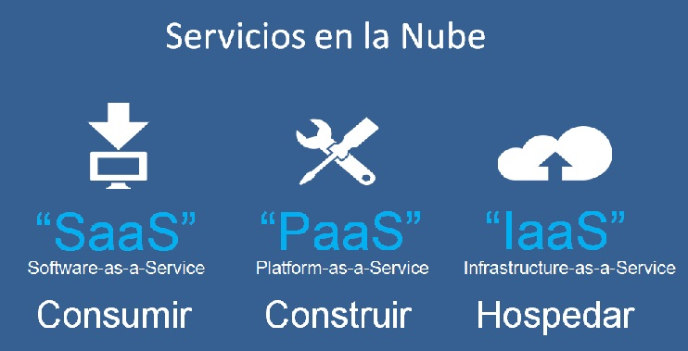
Arquitectura de Computación en Nube en Capas

Slide 19
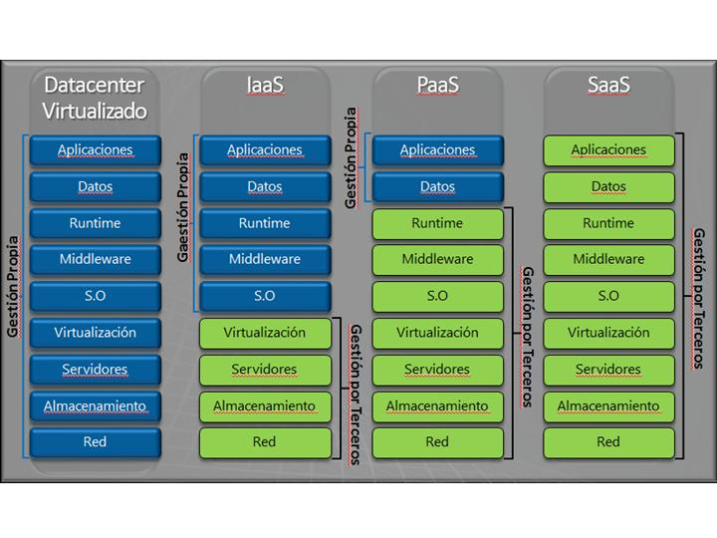

Slide 20
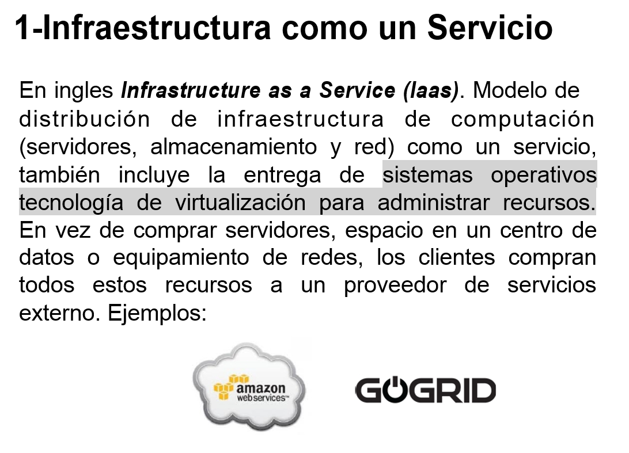

Slide 21
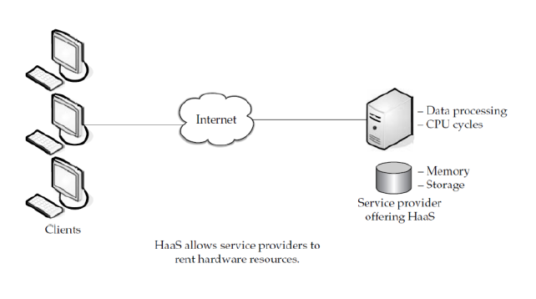
Permite alquilar los recursos tales como servidores, software, redes, memoria, capacidad de procesamiento y almacenamiento, del proveedor en lugar de tener que comprarlos.
Adicionalmente, la infraestructura necesaria puede ser escalable dinámicamente en base a los recursos necesarios para la aplicación.

Slide 22
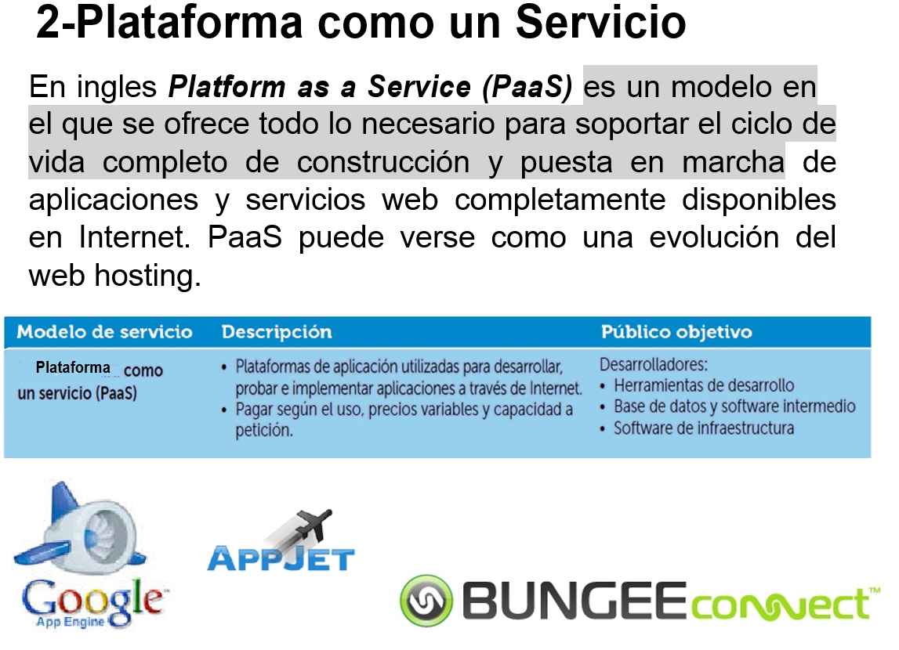

Slide 23
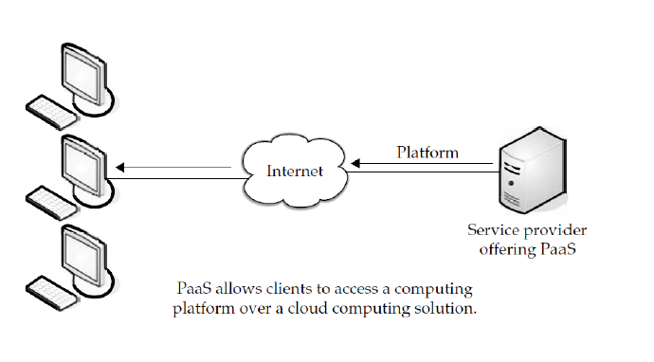

Slide 24
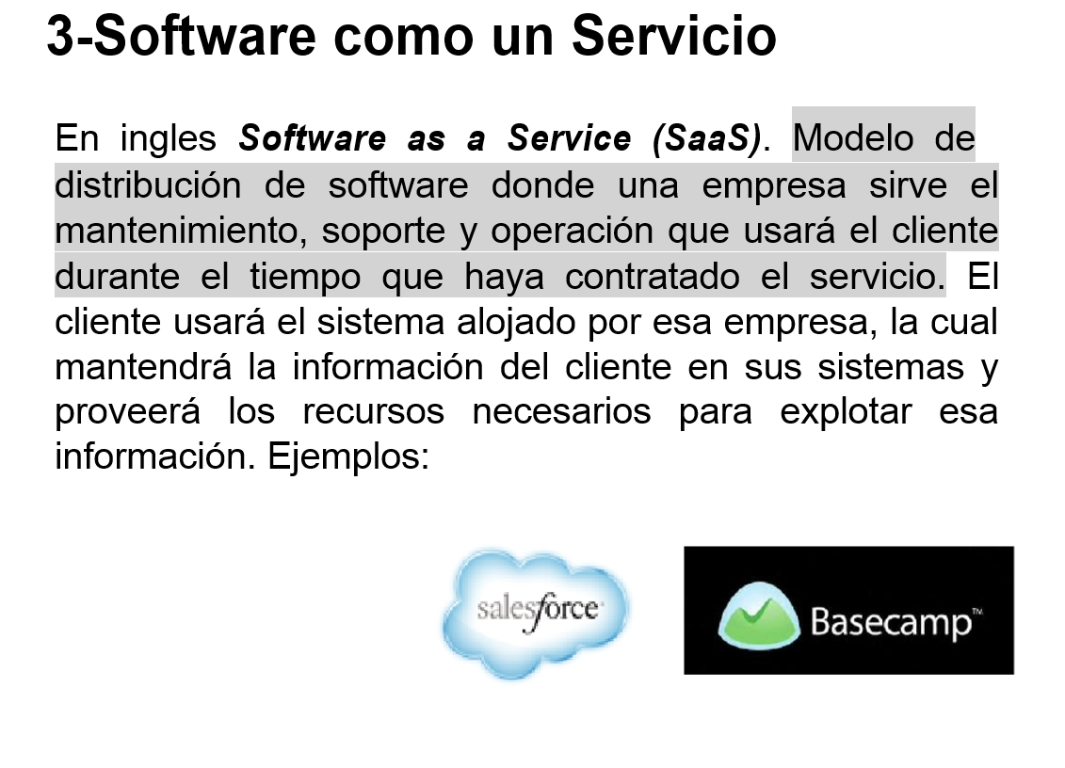

Slide 25
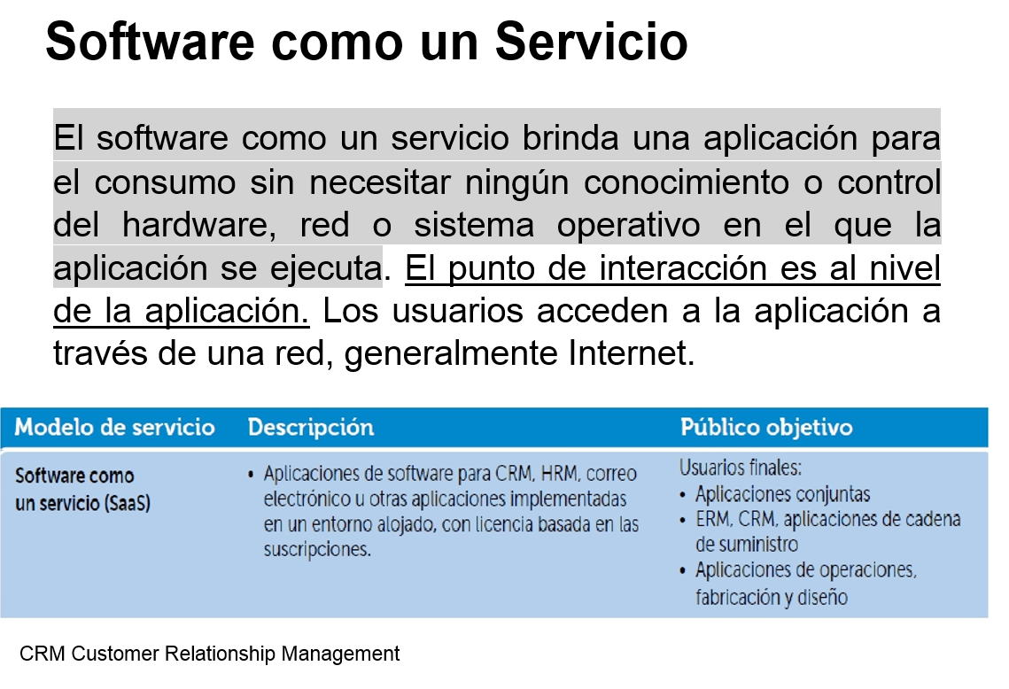

Slide 26
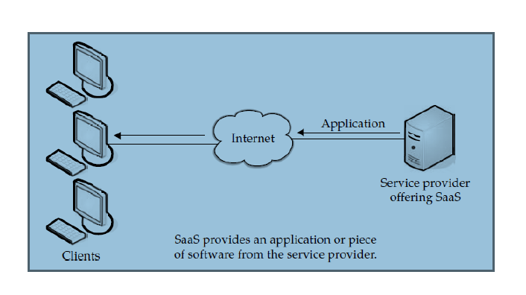
SaaS:
Es el modelo en el cual una aplicación es alojada como un servicio para los consumidores quienes acceden a él a través de Internet

Slide 27
Computación en la Nube
Virtualización (VM) Virtual Machime
Una infraestructura virtualizada es la base para la mayoría de las nubes de alto rendimiento.
Se utiliza de manera amplia para poner en común los recursos de la infraestructura y puede proporcionar los elementos básicos para mejorar la agilidad y flexibilidad de un sistema en nube.
Los servidores continúan siendo el foco principal de la virtualización.

Slide 28
Se refiere a la abstracción de los recursos lógicos lejos de sus recursos físicos subyacentes
La virtualización no es necesaria para crear un entorno en nube, pero permite una rápida escalabilidad de los recursos de una manera que en entornos no virtualizados se encuentra difícil de alcanzar
La ventaja de la computación en nube es la capacidad de virtualizar y compartir recursos entre las diferentes aplicaciones con el objetivo de mejorar la utilización del servidor
Virtualización

Slide 29
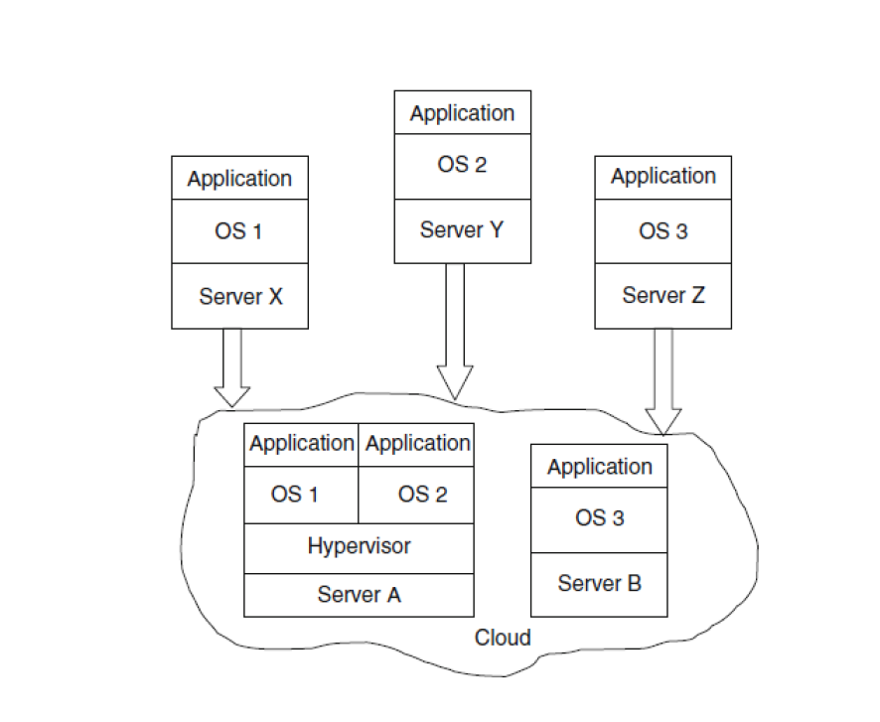
Ejemplo de
Virtualización

Slide 30
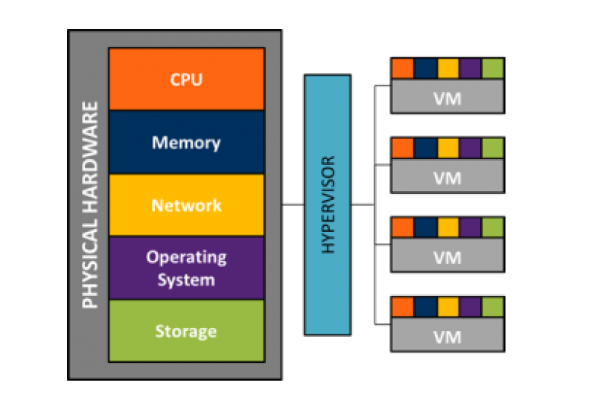
La virtualización permite que múltiples instancias de los recursos de la infraestructura se ejecuten en el mismo hardware, con el control de acceso a esos recursos controlados por un hipervisor.

Slide 31
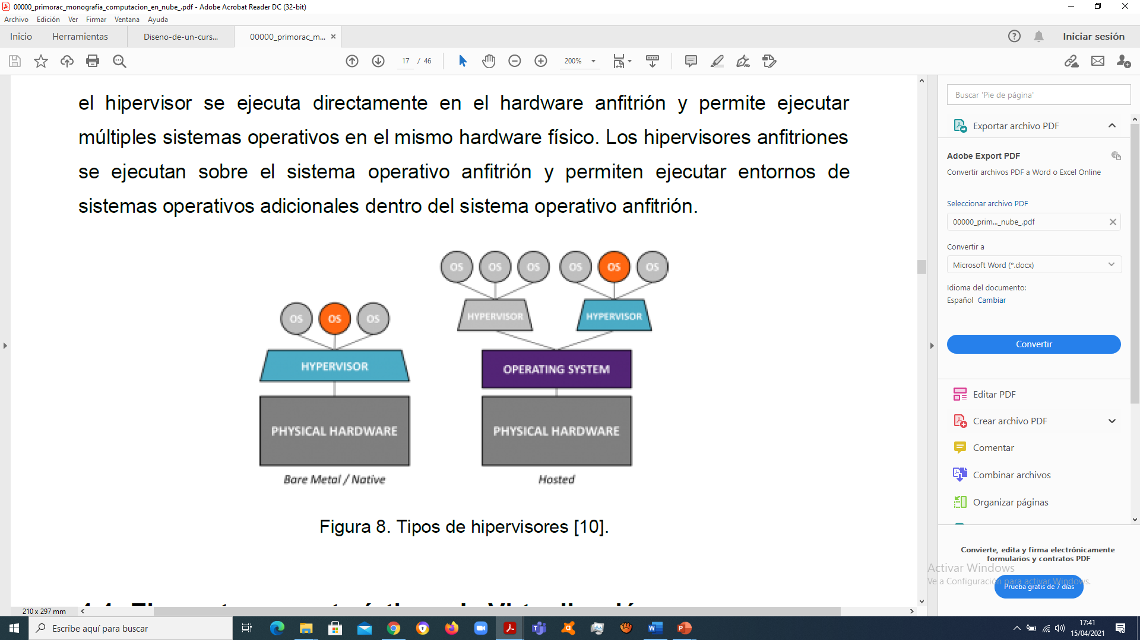
Hipervisor ó monitor de máquina virtual (VMM: Virtual Machine Manager)
Es la capa de software que controla el acceso al hardware anfitrión, crea y ejecuta máquinas virtuales.
Existen hipervisores:
nativos (unhosted o bare metal)
anfitriones (hosted).
En una instancia nativa, se ejecuta directamente en el hardware anfitrión y permite ejecutar múltiples sistemas operativos en el mismo hardware físico.
Los hipervisores anfitriones se ejecutan sobre el sistema operativo anfitrión y permiten ejecutar entornos de sistemas operativos adicionales dentro del sistema operativo anfitrión.

Slide 32
Elementos característicos de
Virtualización
• Acceso.
• Aplicación.
• Servidor.
• Almacenamiento.
Los recursos deben ser altamente configurables y flexibles.
Se pueden definir los rasgos del software y del hardware que facilitan esta flexibilidad de acuerdo a uno o más de los siguientes patrones de movilidad:
• P2V (Physical to Virtual).
• V2V (Virtual to Virtual).
• V2P (Virtual to Physical).
• P2P (Physical to Physical).
• D2C (Datacenter to Cloud).
• C2C (Cloud to Cloud).
• C2D (Cloud to Datacenter).
• D2D (Datacenter to Datacenter).

Slide 33
Existen varios elementos de virtualización:
• Virtualización de servidores.
• Virtualización del almacenamiento.
• Virtualización de la red.
Beneficios de la virtualización
• Reducción de costos.
• Facilidad de uso.
• Calidad del servicio (QoS: Quality of service).
• Fiabilidad.
• Tercerización de servicios IT.
• Facilidad de mantenimiento y actualización.
• Barreras de entrada bajas.
Retos:
• Rendimiento.
• Seguridad y Privacidad.
• Control.
• Costo de ancho de banda.
• Confiabilidad.

Slide 34
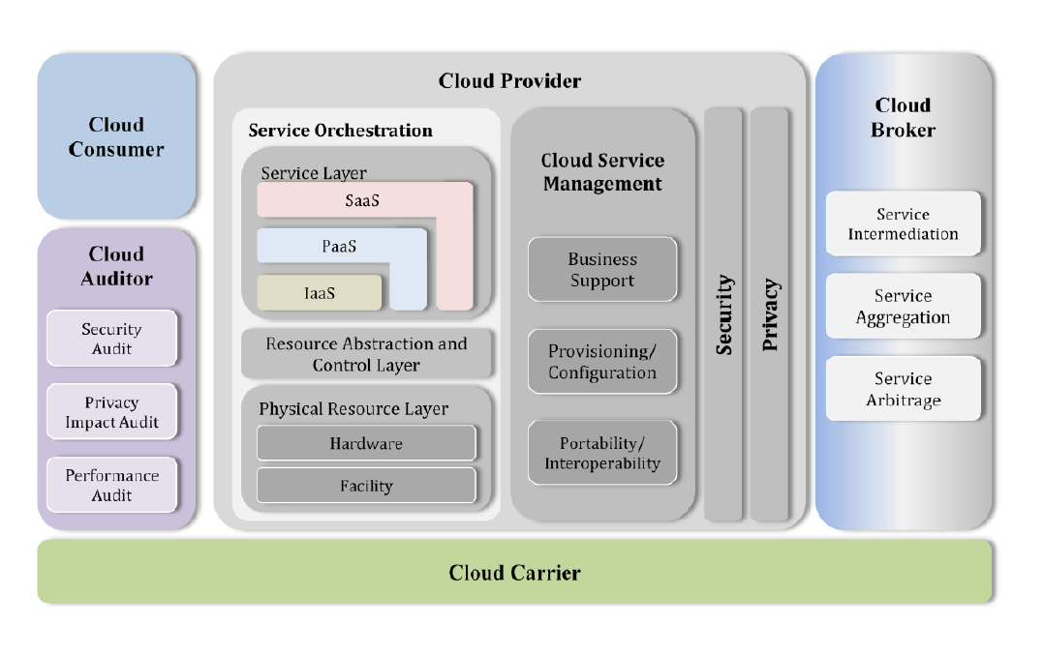
Arquitectura de Referencia de Computación en Nube del NIST
Se identifica los principales actores, sus actividades y funciones en la computación en nube.
El modelo conceptual muestra una arquitectura de alto nivel con la intención de facilitar la comprensión de los requerimientos, usos, características y estándares de la computación en nube.

Slide 35
Computación en la Nube
Otras cuestiones a tener en cuenta
# Portabilidad de la Información
# Retos y Riesgos de Cloud Computing
# Seguridad del Cloud Computing
# Legislación y el Cloud Computing

Slide 36
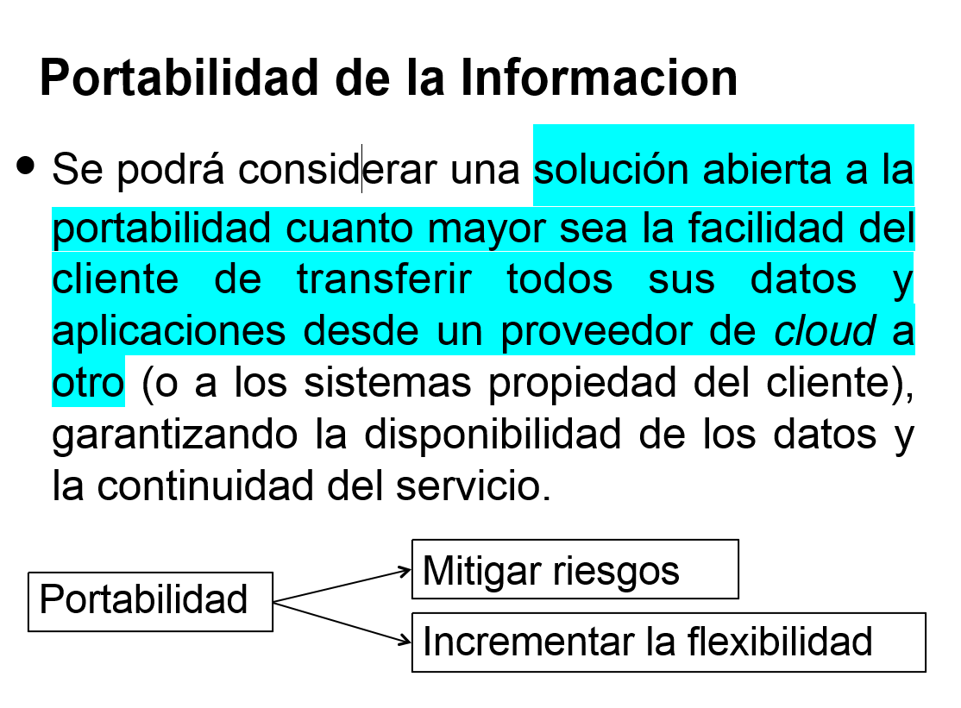

Slide 37
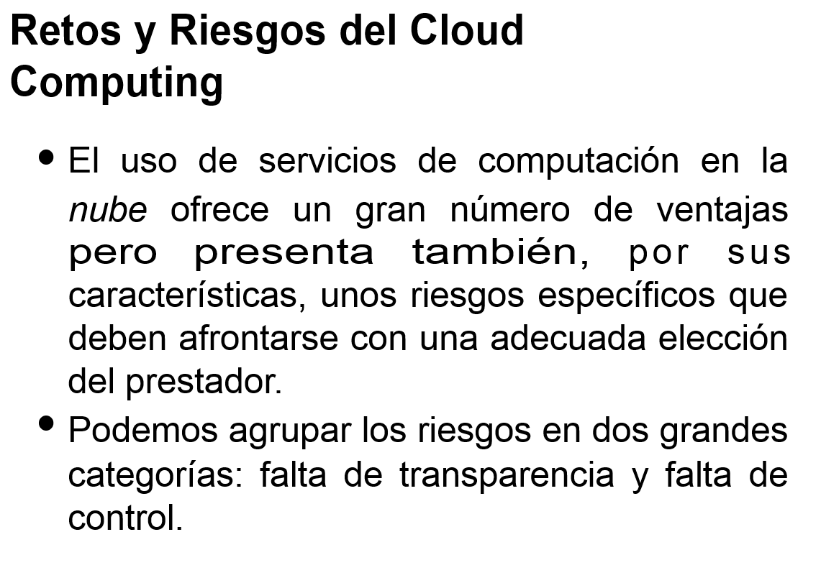

Slide 38
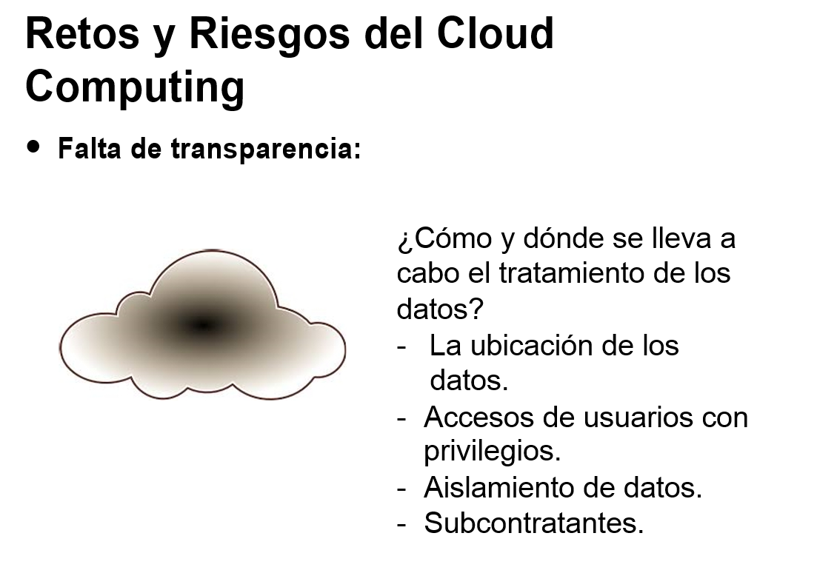

Slide 39
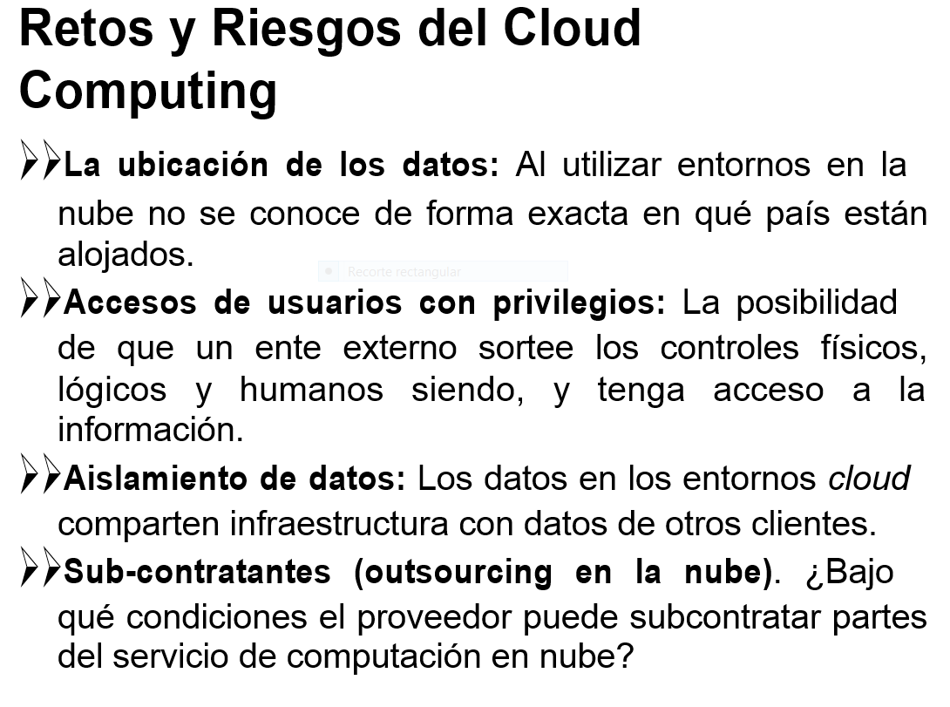

Slide 40
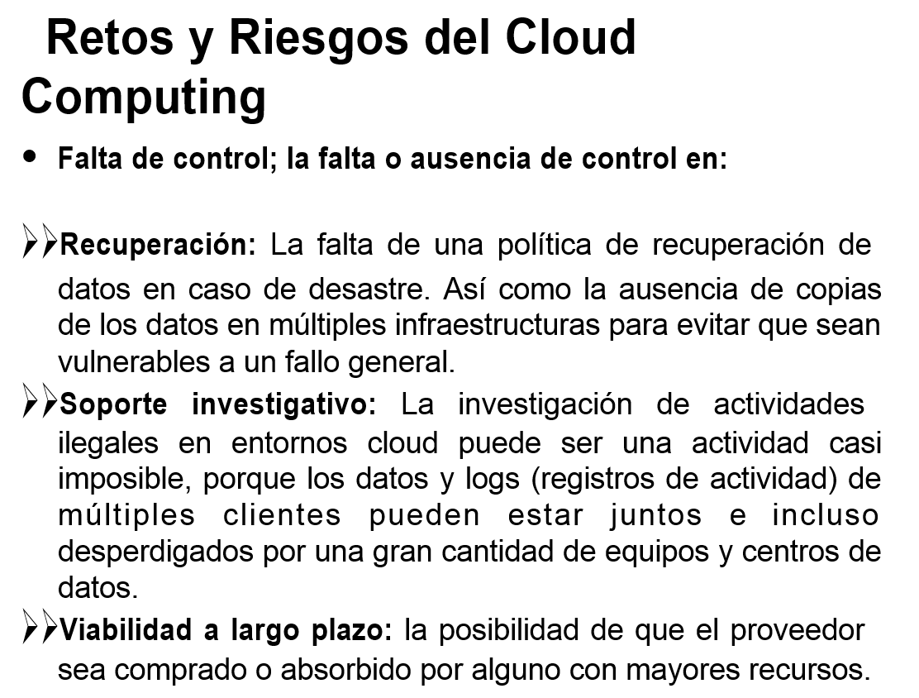

Slide 41
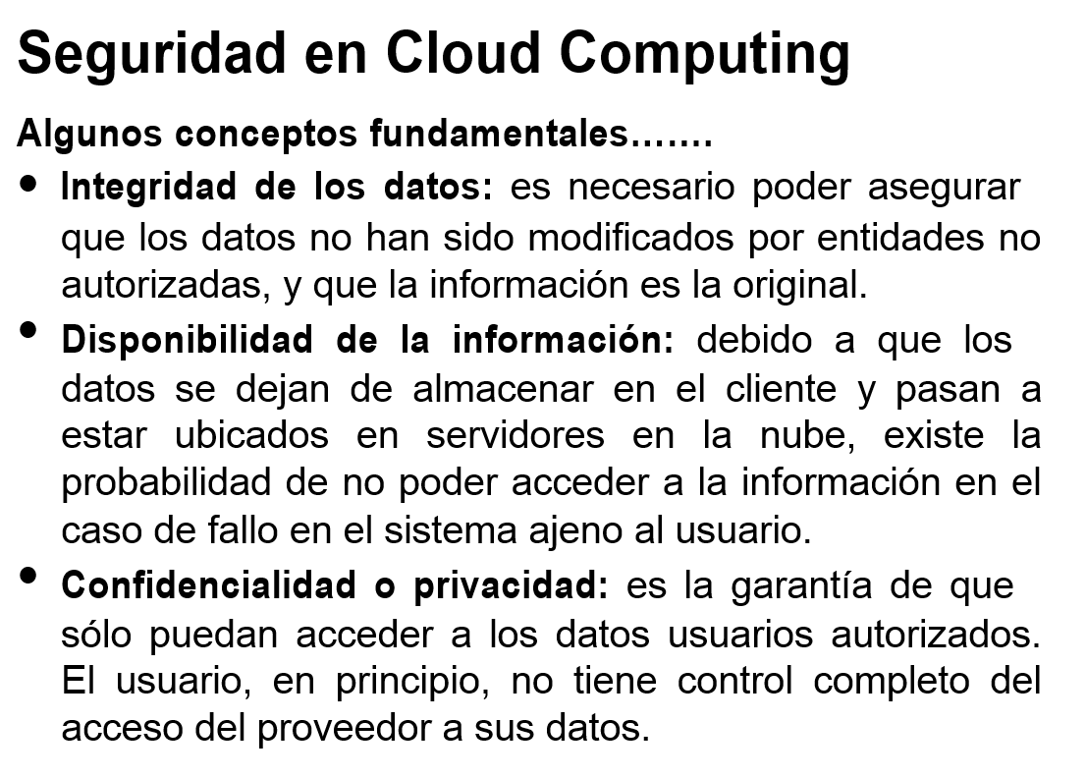


Slide 42
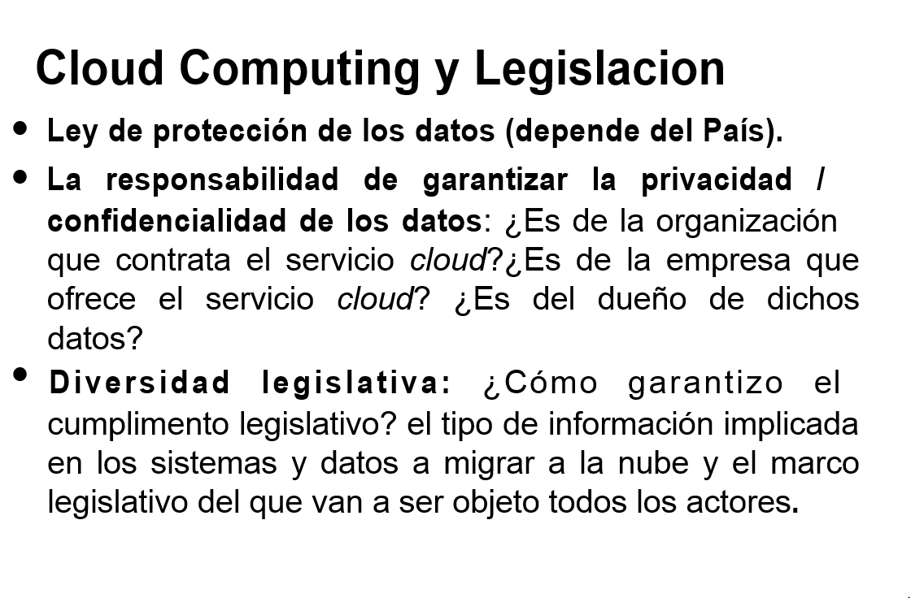

Slide 43
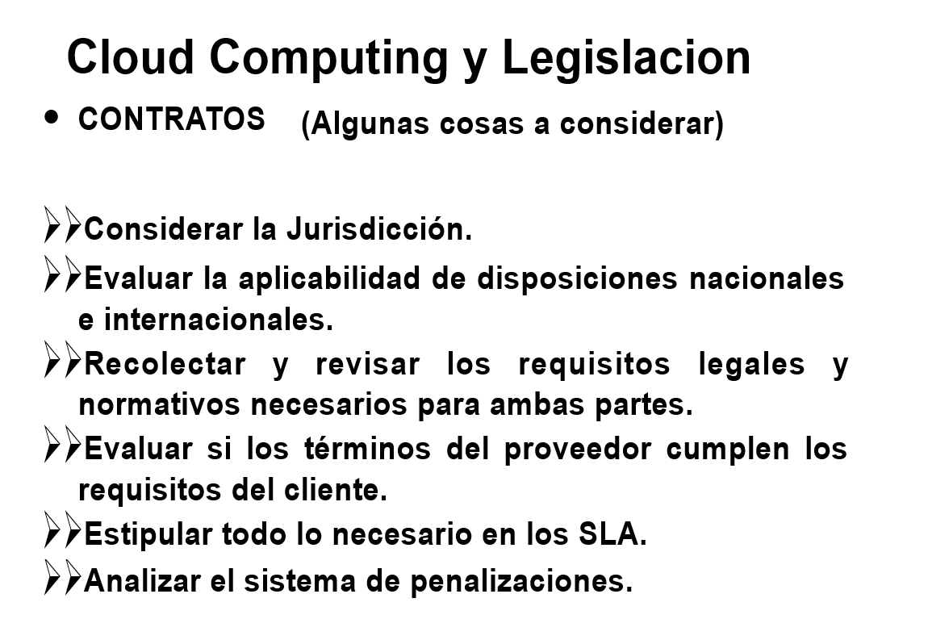

Slide 44
COMPUTACION EN LA NUBE
Fin de la presentación del Material

